Slide 1
Sustentación
Proyectos ADSI - I
Trimestre

Slide 2
FORMACIÓN I Trimestre ADSI

Slide 3
Applied Memory
Paula Andrea Aragón Ortegón.
Dylan Sneider Sánchez Rojas.
Juan Esteban Peñaranda Gómez
Juan Felipe Acosta García.
1803170 G2
2019.
proyecto sena (1).docx

Slide 4
Agenda
1. Introducción
7. Informe de Requerimientos (IEEE830)
2. Planteamiento del Problema
8. Casos de Uso
3. Objetivo General y Específicos
9. Mapa de Procesos
4. Alcance del proyecto
10. Diagrama de clases
5. Justificación
6. Técnicas levantamiento información

Slide 5
Introducción
Este es un proyecto de desarrollo de software a
partir de las necesidades de la sede para el
control y gestión de los activos de la sede.
Consiste de un software que administra, gestiona todos
los activos de la sede.

Slide 6
Planteamiento del Problema
El Sena ofrece diferentes programas de formación y para esto requiere brindar elementos a los instructores y aprendices.
El control de inventarios es primordial para la buena gestión de los activos
y actualmente la sede no cuenta con un buen sistema de gestión de inventarios.
¿Se puede crear un software qué permita agilizar y optimizar todo el proceso de software de inventarios?

Slide 7
Objetivo General
Desarollar un software para suplir la necesidad de la sede Colombia- CEET (Colsutec), con el fin de mantener un orden en el inventario y poder generar seguridad a los elementos de la sede, con base en los requerimientos del área administrativa y logística.

Slide 8
Objetivos Específicos
Crear roles específicos para las personas que van a utilizar el aplicativo(de acuerdo a su determinada labor,
presentar un informe de robo o daño de un activo y que el
mismo llegue a logística para ser registrado en el
software de inventarios).
Registrar el activo junto con su información asociada.
Realizar un seguimiento semanal de los activos de la sede, facilitando el monitoreo de los activos.

Slide 9
Realizar configuraciones de información de los activos por caso de pérdida o daño.
Mejorar el control y seguimiento de equipos/activos para que el préstamo sea ágil, optimo y efectivo por parte de logística para los instructores y aprendices.
Implementar el software de control de inventarios de manera funcional para el Sena sede Colombia.

Slide 10
Alcance
El proyecto Applied Memory automatizara los inventarios que posee actualmente la sede Colombia, por lo cual el software será utilizado exclusivamente por los administrativos, personal de logística e instructores, procurando que el aplicativo se adapte a los requerimientos, requisitos y usuarios.

Slide 11
Justificación
Lo que quiere Applied Memory, es mitigar ese tipo de inconformidades y problemáticas relacionadas que tiene la Sede Colombia, ya que con el aplicativo se tendrá un informe semanal de cada uno de los activos, dando paso a las actividades generadas en el uso diario de los activos, e igualmente estableciendo cuantos y que tipo de activos desaparecen semanalmente, la fecha y la hora en la cual el activo tuvo uso por medio de los aprendices, registrando los equipos que ingresan cada día y de esta manera dando seguridad y organización al manejo de los activos de la comunidad Sena.

Slide 12
Técnicas levantamiento de información
Principalmente se identificaron las problemáticas principales que vienen afectando a la comunidad Sena, sede Colombia, posteriormente se inició con la planeación para determinar que técnica sería la más adecuada en el levantamiento de la información. Durante el proceso se concluyó que el instrumento más apropiado para la recolección de información sería la entrevista, la cual fue realizada a la funcionaria administrativa Leidy Martínez y técnicos de logística Ricardo Guio y Ricardo Valbuena.
ENTREVISTA .docx

Slide 13
Requerimientos IEEE(830)
Requerimientos funcionales
RF1: Administrara información y la organizara debidamente
RF2: Registrará e ingresará a cada usuario con su debido rol dentro del sistema.
RF3: Se registrarán daños de los todos los activos.
RF4: Llevará un control de todos los activos.
RF5: Reportara en caso de que algo no esté registrado dentro del sistema.
RF6: Requerirá un reporte semanal para el funcionamiento adecuado del software
RF7: Contará con una sección de base de datos para los equipos que son ingresados por parte de la comunidad Sena.
Formato Especificacion de Requerimientosyyp.xlsx

Slide 14
Requerimientos no funcionales
RNF1: Contará con una interfaz amigable para el usuario siendo un sistema ágil y eficaz .
RNF2: Contará con un sistema de seguridad para el ingreso a la plataforma
RNF3: La aplicación debe permitir recoger toda la información, dada una fecha específica o rango de fechas ingresadas por el usuario
RNF4: En cuanto a las contraseñas, estas se encuentran almacenadas en la base de datos por lo que no podrá ingresar al sistema una persona ajena, así asegurando que los datos estén protegidos del acceso no autorizado.
RNF5: Procesara N cantidad de datos sin tener fallas en su software.

Slide 15
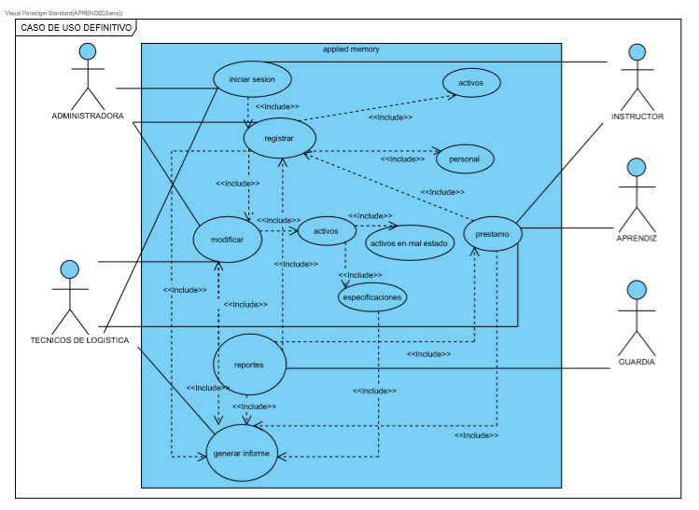
Casos de uso

Slide 16
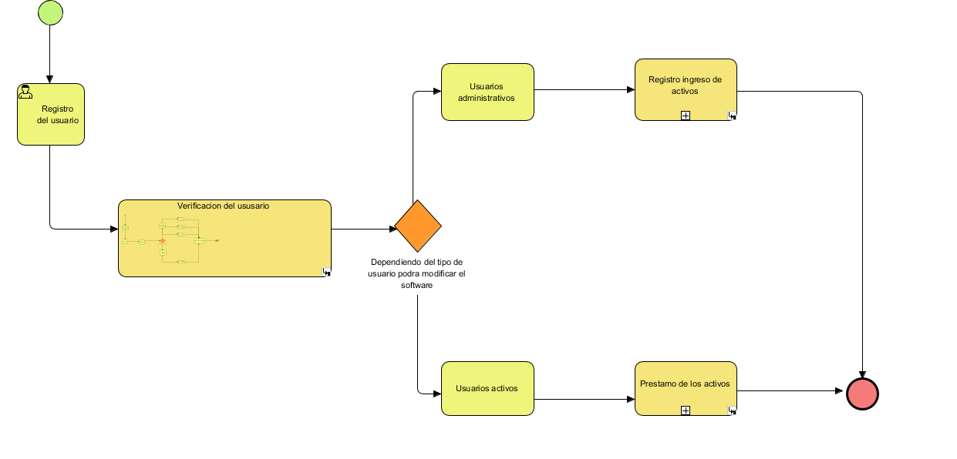
BPMN
(Business Process Modeling Notation)

Slide 17
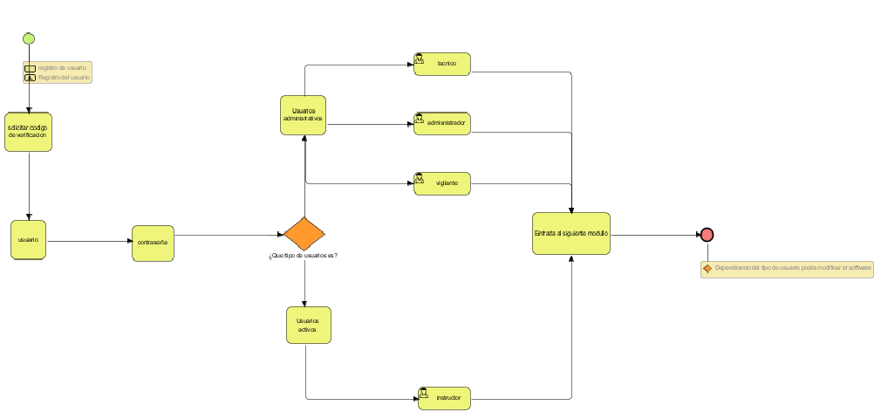

Slide 18
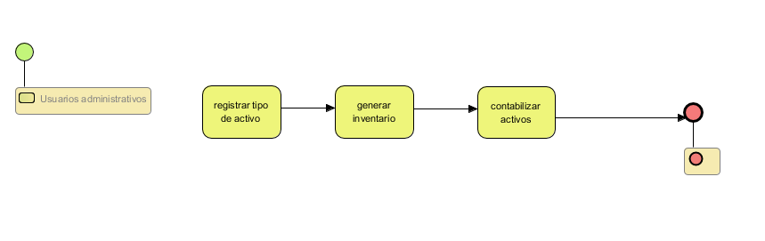

Slide 19
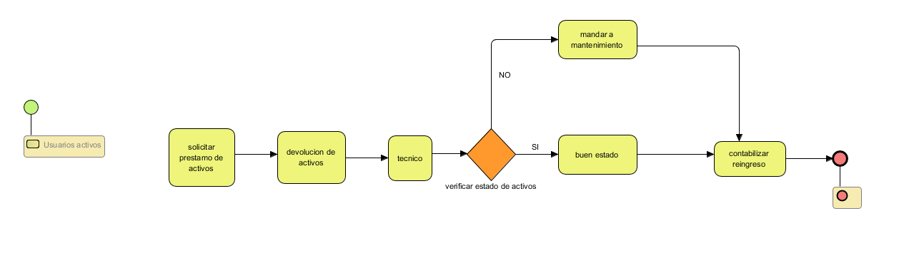

Slide 20
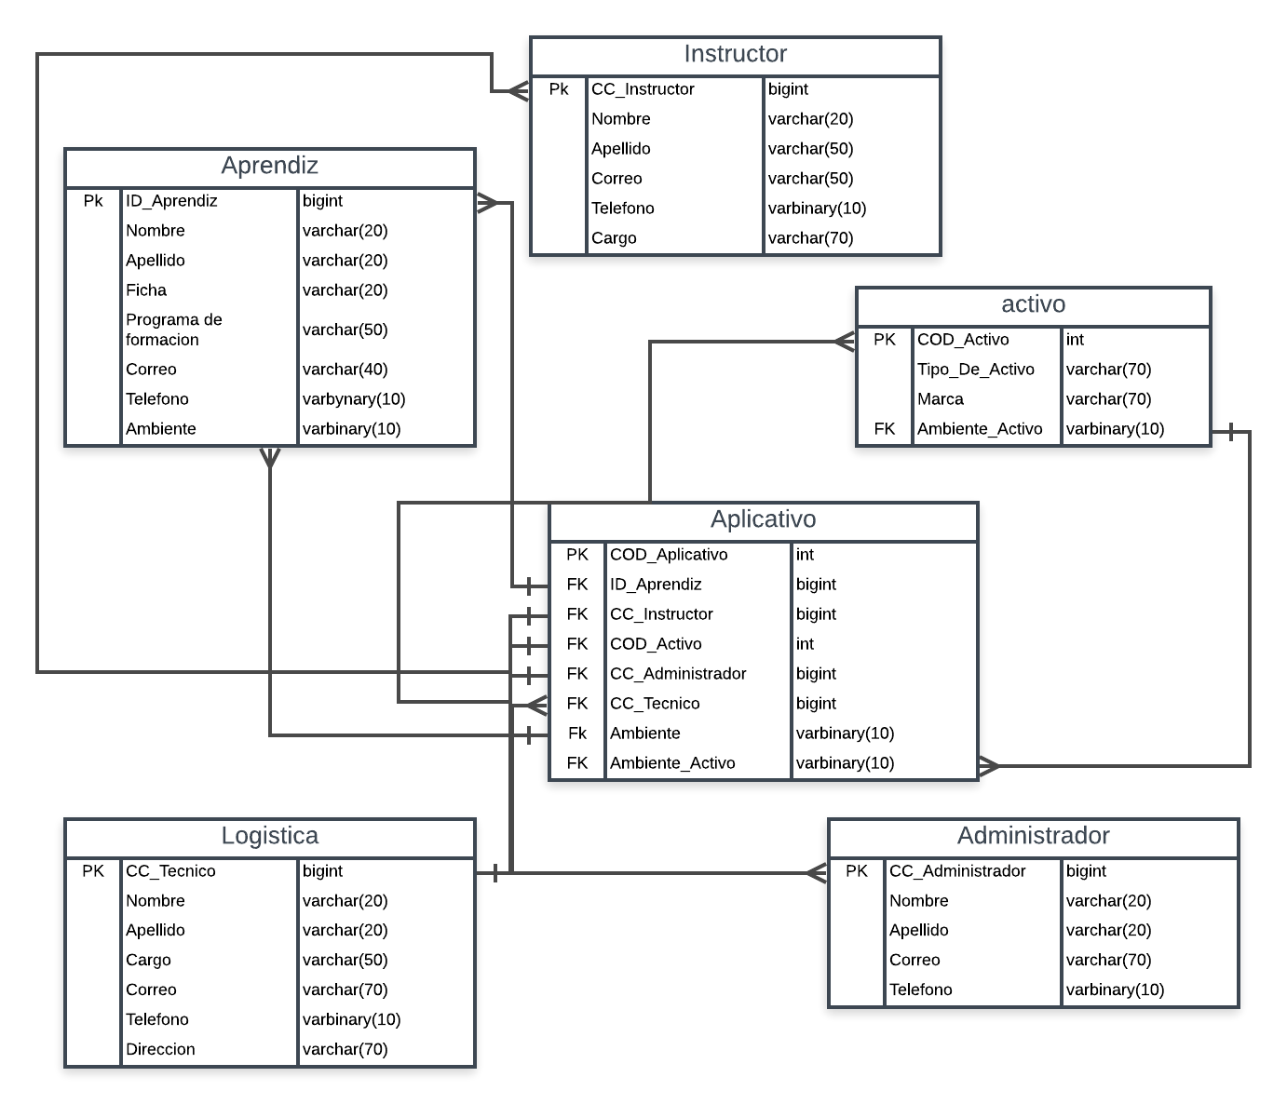
Modelo entidad de relación

Slide 21
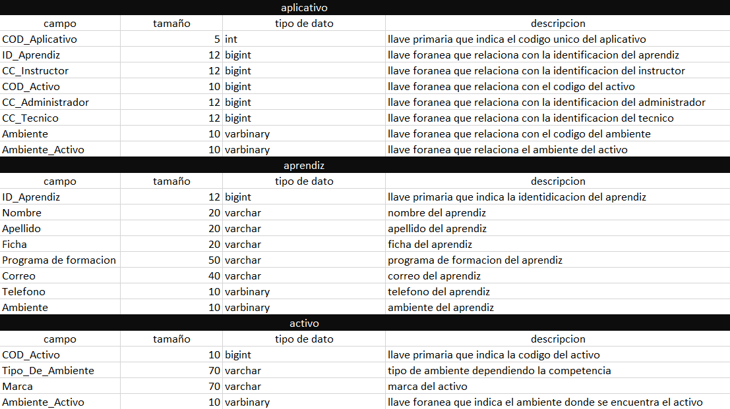
Diccionario de datos

Slide 22
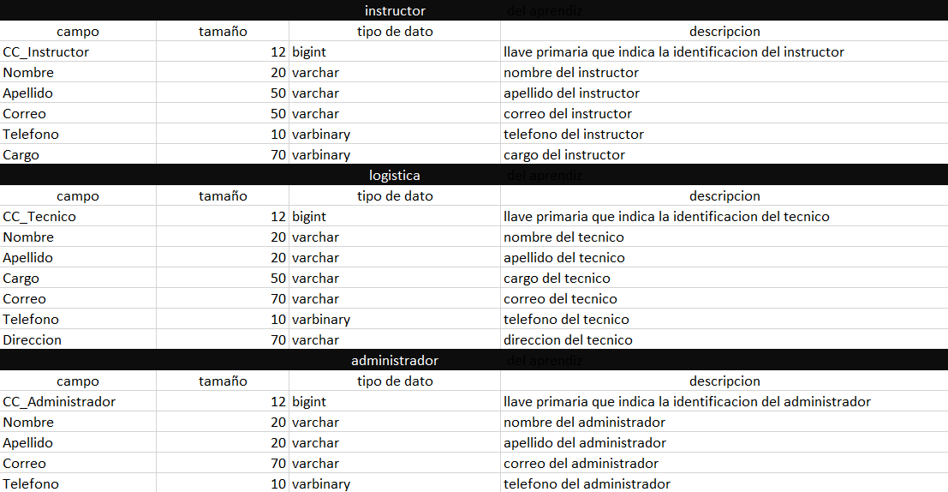

Slide 23
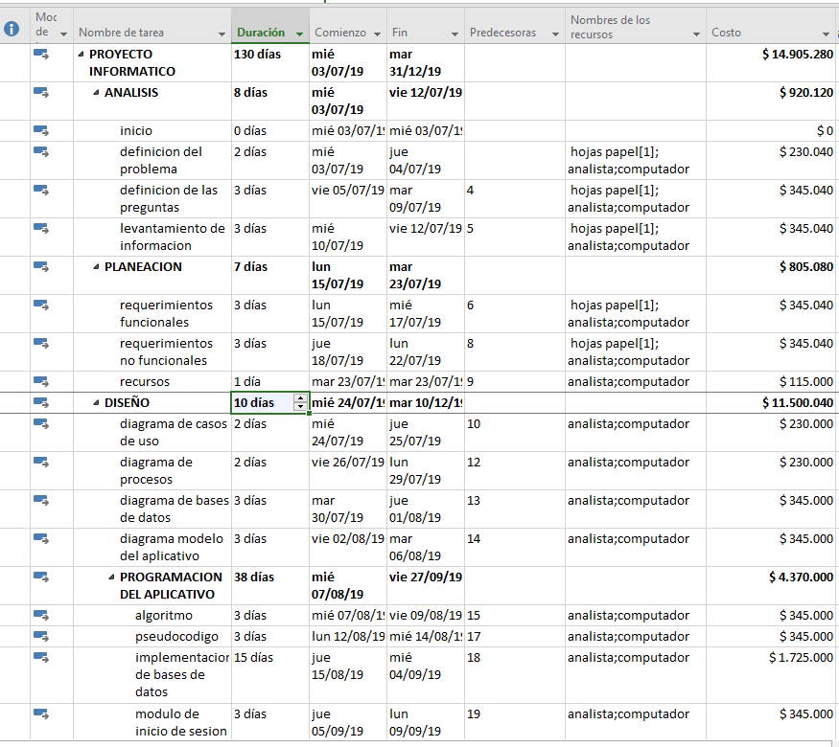
Cronograma presupuesto

Slide 24
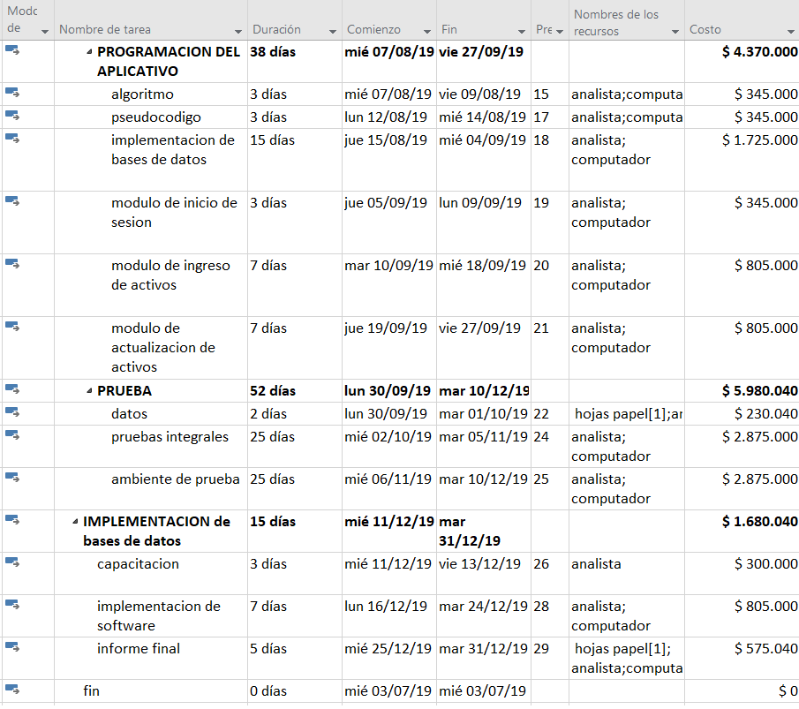

Slide 25
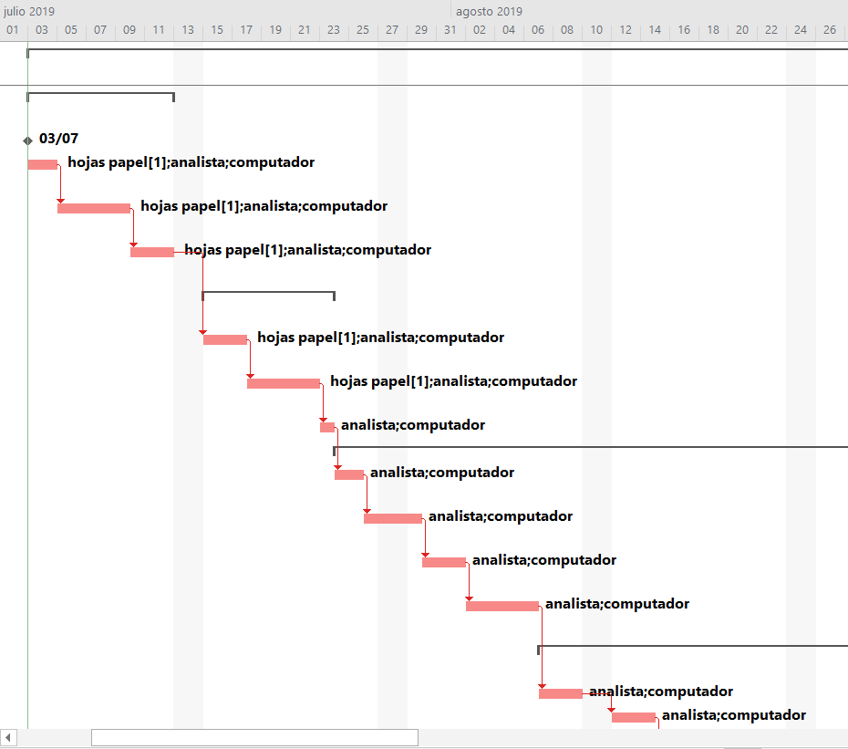

Slide 26
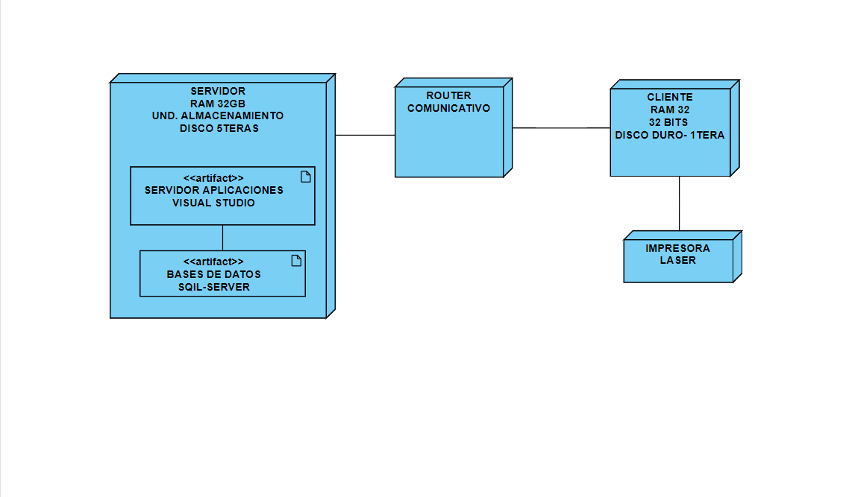
Diagrama de distribución

Slide 27
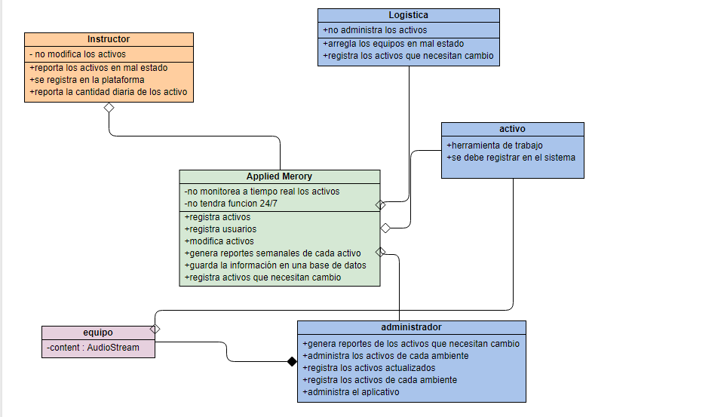
Diagrama de clases

Slide 28
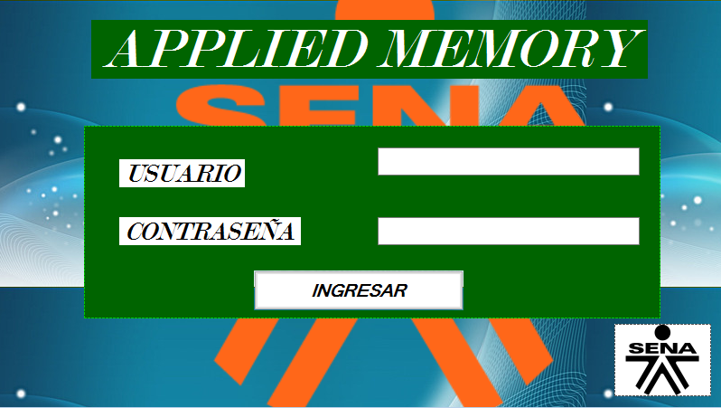
mockups

Slide 29
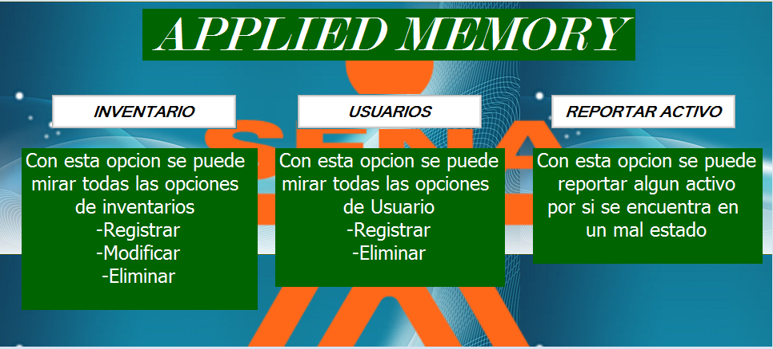

Slide 30
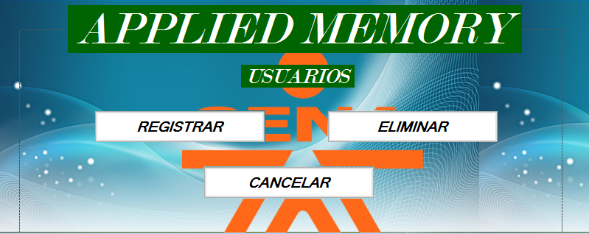

Slide 31
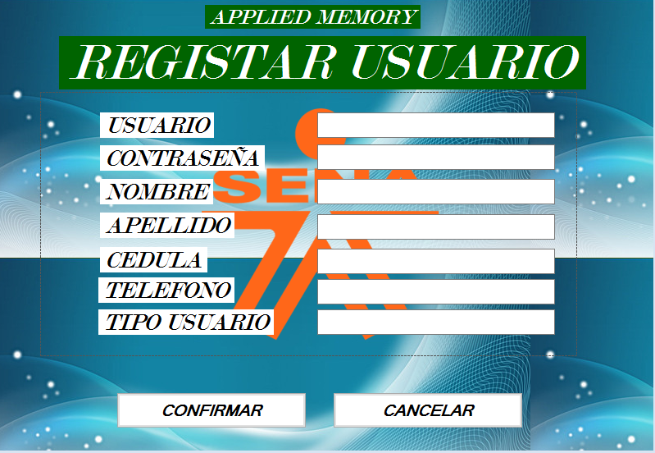

Slide 32
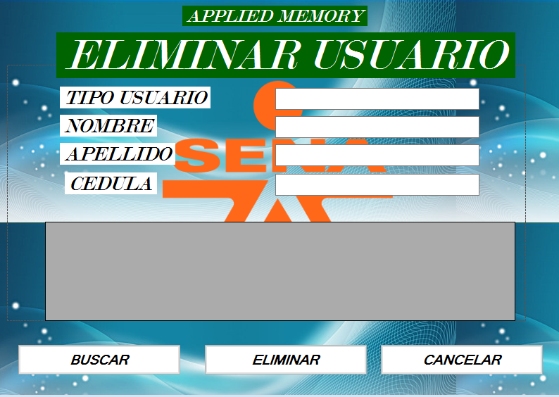

Slide 33


Slide 34
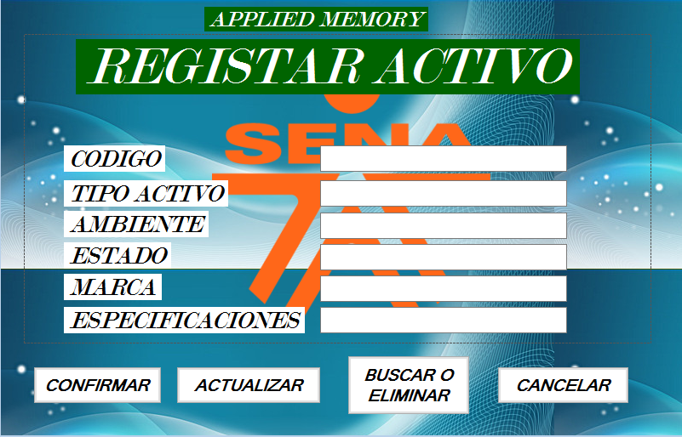

Slide 35
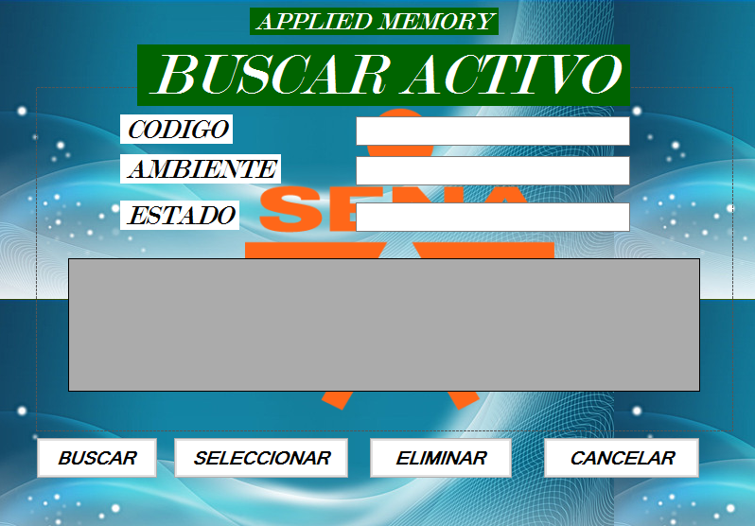

Slide 36
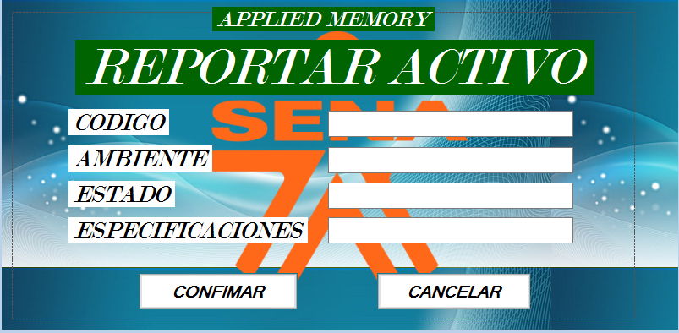

Slide 37
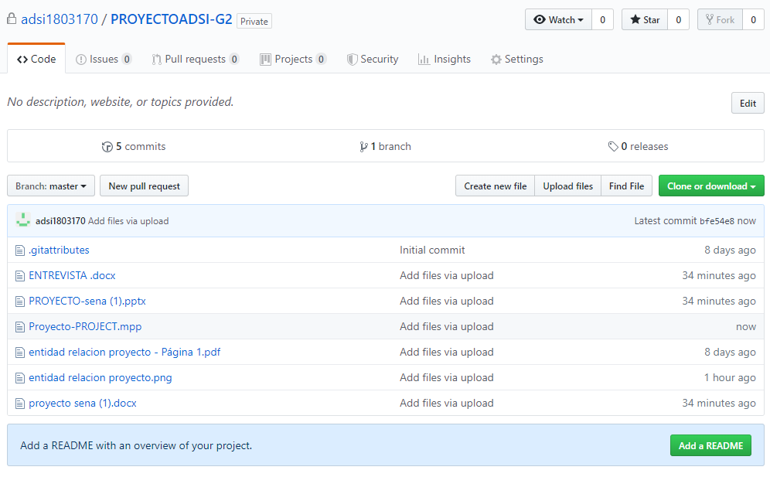
Control de versiones

Slide 38
Gracias

